Slide 1
«Преподаватель университета: радости и трудности профессии»
Ведущие: директор Центра психологического консультирования Ирина Вилориевна Макарова, директор по образовательным инновациям Оксана Эдуардовна Черненко

Slide 2
Почему вы выбрали профессию преподавателя?

Slide 3
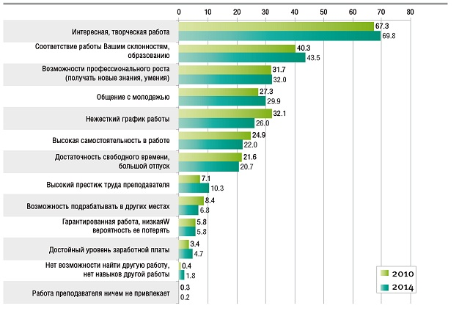
Преподаватель университета
Почему мы выбираем эту профессию?
Источник: Мониторинг экономики образования, выпуск 12 за 2015 год.

Slide 4
Психологические факторы привлекательности профессии преподаватель вуза.
интересные многоплановые задачи: исследование, написание научных работ, преподавание, участие в научных мероприятиях и т.д.
интенсивное общение с людьми
свобода и самостоятельность деятельности
возможность ощущать и предъявлять свою компетентность, профессиональность, экспертность и влиятельность
некоторая определенность ориентиров карьерного роста
особая социальная и культурная среда
Какие факторы вы могли бы назвать в дополнении к перечисленному?

Slide 5
Факторы эмоционального стресса преподавателя
перегруженность: физическая, психическая, социальная
рутинность
эмоциональная напряженность взаимодействий и коммуникаций
неудовлетворенность темпами профессионального роста и оплатой труда
А какие факторы вы могли бы назвать в дополнении к перечисленным?

Slide 6
Эмоциональное выгорание как следствие преподавательского стресса.
Эмоциональное выгорание:
эмоциональная истощенность (наличие чувства эмоциональной опустошенности и усталости от работы);
деперсонализация (циничное отношение к труду и объектам своего труда);
Редукция профессиональных достижений (возникновение у специалиста чувства некомпетентности и осознание неуспеха в выбранной профессии).
Проявления:
Физические
Эмоциональные
Поведенческие
Интеллектуальное
Социальные

Slide 7
Как помочь себе? Профилактика эмоционального выгорания
культивирование интересов, не связанных с работой;
внесение разнообразия в свою работу;
поддержание своего здоровья;
удовлетворяющая социальная жизнь;
стремление к тому, чего хочется, без надежды стать победителем;
открытость новому опыту;
умение не спешить и давать себе достаточно времени;
обдуманные обязательства;
чтение не только профессиональной, но и другой хорошей литературы;
участие в семинарах, конференциях, где предоставляется возможность встретиться с новыми людьми и обменяться опытом;
периодическая совместная работа с коллегами, значительно отличающимися профессионально и личностно;
хобби, доставляющее удовольствие.

